Slide 1

Chào mừng các thầy cô giáo
về dự giờ
Luyện từ và câu lớp 4A
Giáo viên: Nguyễn Thị Cẩm Lệ

Slide 2

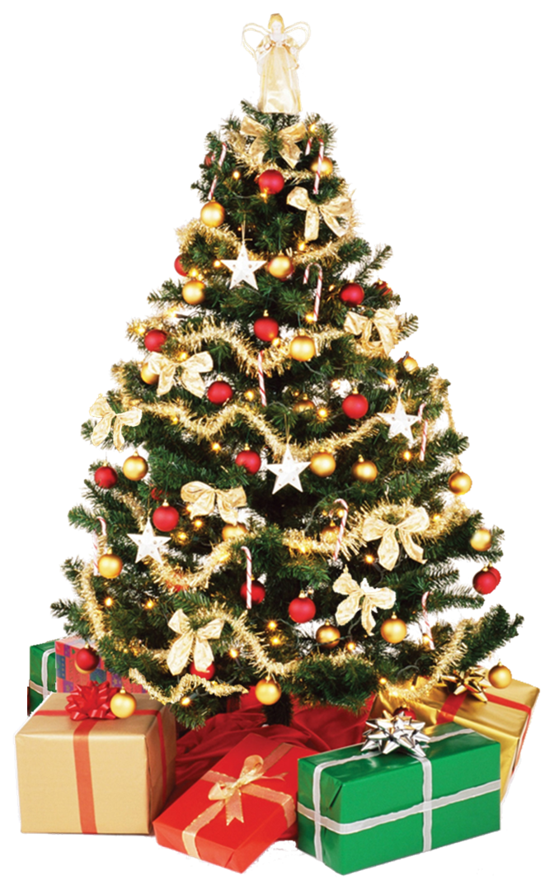




KHỞI ĐỘNG
Notes:
- Chúng ta có thấy không khí giáng sinh đang ngập tràn không nào? Sau đây cô xin mời cả lớp gặp một nhân vật rất đặc biệt vào dịp Noel. Theo các bạn đó là ai?
Chúng ta cùng chào ông già Noel nào? Chúng ta xem ông sẽ nói gì với cô trò mình nhé!
Nào, chúng ta đã sẵn sàng vào phần khởi động để chọn quà noel chưa?

Slide 3



Câu hỏi (còn gọi là câu nghi vấn) dùng để làm gì?
A. Hỏi về những điều chưa biết.
B. Hỏi người khác nhưng cũng có câu tự hỏi mình.
C. Cả hai ý trên đều đúng.
Notes:
Click vào hộp quà để quay về

Slide 4

Câu hỏi thường có các từ nghi vấn (ai, gì, nào, sao, không,…). Đúng hay sai?
A. Đúng
B. Sai
Notes:
Click vào hộp quà để quay về

Slide 5
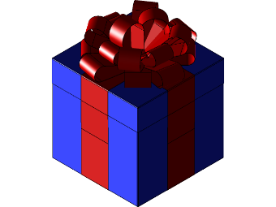
Khi viết cuối câu hỏi có dùng dấu gì?
A. Dấu chấm (.)
B. Dấu hỏi chấm (?)
C. Dấu hai chấm (:)
Notes:
Click vào hộp quà để quay về

Slide 7
Thứ tư ngày 8 tháng 12 năm 2021
Luyện từ và câu
Luyện tập về câu hỏi (trang 137)

Slide 8
YÊU CẦU CẦN ĐẠT
Biết đặt câu hỏi cho các bộ phân câu.
1
Biết cách xác định một số từ nghi vấn trong câu.
2
Biết đặt câu hỏi với các từ nghi vấn đúng, giàu hình ảnh, sáng tạo.
3

Slide 9

LUYỆN TẬP THỰC HÀNH

Slide 10
THỬ THÁCH 1

Slide 11
Bài 1. Đặt câu hỏi cho các bộ phận câu được in đậm dưới đây:
a) Hăng hái nhất và khoẻ nhất là bác cần trục.
b) Trước giờ học, chúng em thường rủ nhau ôn bài cũ.
c) Bến cảng lúc nào cũng đông vui.
d) Bọn trẻ xóm em hay thả diều ngoài chân đê.
Notes:
Đọc yêu cầu của bài
Bài 1 yêu cầu chúng ta làm gì?

Slide 12
bác cần trục.
ai?
a) Hăng hái nhất và khoẻ nhất là
Hăng hái nhất và khỏe nhất là ai ?
Ai hăng hái nhất và khoẻ nhất?
b) Trước giờ học, chúng em thường rủ nhau ôn bài cũ.
Để đặt được câu hỏi cho bộ phận câu được in đậm việc đầu tiên con cần làm gì?
Xác định bộ phận được in đậm
Xét xem bộ phận đó trả lời cho câu hỏi nào?
Thay từ nghi vấn đó vào bộ phận được in đậm
(3 bước để đặt câu hỏi cho bộ phận câu được in đậm (gạch chân, in ghiêng)
c) Bến cảng lúc nào cũng đông vui.
d) Bọn trẻ xóm em hay thả diều ngoài chân đê.
Notes:
Nêu bộ phận được in đậm trong câu a
Ngoài cách đặt câu của phần a, bạn nào có cách diễn đạt khác?
Rất giỏi. Ngoài cách có thể thay từ nghi vấn vào đúng vị trí của từ in ậm hoặc ta cũng có thể có cách diễn đạt khác: Ví dụ khi muốn nhấn mạnh ý hỏi, ta đưa ai lên trước

Slide 13
Để đặt câu hỏi chính xác con cần lưu ý điều gì?
a) Hăng hái nhất và khoẻ nhất là bác cần trục.
Để đặt câu hỏi chính xác ta cần lưu ý:
- Về nội dung: liên quan đến câu cho trước.
- Hình thức: thêm các từ nghi vấn.
Hăng hái nhất và khỏe nhất là ai ?
Ai hăng hái nhất và khoẻ nhất?
b) Trước giờ học, chúng em thường rủ nhau ôn bài cũ.
- Trước giờ học, chúng em thường làm gì ?
- Chúng em thường làm gì trước giờ học?
c) Bến cảng lúc nào cũng đông vui.
- Bến cảng thế nào ?
d) Bọn trẻ xóm em hay thả diều ngoài chân đê.
- Bọn trẻ xóm em hay thả diều ở đâu ?

Slide 14
YÊU CẦU CẦN ĐẠT

Biết đặt câu hỏi cho các bộ phân câu.
1
Biết cách xác định một số từ nghi vấn trong câu.
2
Biết đặt câu hỏi với các từ nghi vấn đúng, giàu hình ảnh, sáng tạo.
3

Slide 15
THỬ THÁCH 2
Notes:
Sau đây, chúng ta cùng đến với thử thách thứ hai của ông già noel qua bài tập 3 nhé!

Slide 16
LÀM SGK
Bài 3. Tìm từ nghi vấn trong những câu hỏi dưới đây:
a) Có phải chú bé Đất trở thành chú Đất Nung không?
b) Chú bé Đất trở thành chú Đất Nung, phải không?
c) Chú bé Đất trở thành chú Đất Nung à?
Notes:
Đọc yêu cầu bài 3
Bài 3 yêu cầu chúng ta làm gì?
Các con dung bút thước, bút chì gạch chân các từ nghi vấn trong từng câu
Mời 3 hs làm trực tiếp trên màn hình

Slide 17
Bài 3. Tìm từ nghi vấn trong những câu hỏi dưới đây:
a) Có phải chú bé Đất trở thành chú Đất Nung không?
b) Chú bé Đất trở thành chú Đất Nung, phải không?
c) Chú bé Đất trở thành chú Đất Nung à?
Câu hỏi thường có các từ nghi vấn hoặc các cặp từ nghi vấn
(có phải... không, phải không, à, ai, gì, nào, sao, không,...)
Notes:
Bài 3 củng cố cho con kiến thức gì?(Bài 3 giúp con biết cách xác định các từ nghi vấn trong câu)
Các từ nghi vấn thường nằm vị trí nào trong câu?
Con có nhận xét gì về nội dung 3 câu này? *Nội dung 3 câu giống nhau nhưng cách diễn đạt khác nhau. Qua bài tập này, cô cũng muốn lưu ý với các con khi đặt câu, viết văn, Từ 1 nội dung, chúng ta có thể có nhiều cách diễn đạt khác nhau để cho câu văn của chúng ta hay hơn, sinh động hơn.
Qua bài 3 con đã biết cách xác định từ , cặp từ nghi vấn trong câu. Đó là một trong những dấu hiệu để chúng ta nhận biết câu hỏi.

Slide 18
YÊU CẦU CẦN ĐẠT

Biết đặt câu hỏi cho các bộ phân câu.
1

Biết cách xác định một số từ nghi vấn trong câu.
2
Biết đặt câu hỏi với các từ nghi vấn đúng, giàu hình ảnh, sáng tạo.
3

Slide 19
THỬ THÁCH 3

Slide 20
LÀM VỞ
Bài 4. Với mỗi từ hoặc cặp từ nghi vấn vừa tìm được, đặt một câu hỏi:
a) Có phải .............. không?
b) …………..., phải không?
c) .............................à?
a) Có phải chú bé Đất trở thành chú Đất Nung không?
b) Chú bé Đất trở thành chú Đất Nung, phải không?
c) Chú bé Đất trở thành chú Đất Nung à?
Ví dụ:
a. Có phải cậu học lớp 4A không?
Notes:
Qua bài tập 3, con đã xác định được các từ, các cặp từ nghi vấn. Nêu lại các từ nghi vấn có trong từng câu

Slide 21
Tiêu chí nhận xét
Đúng kiểu câu, đúng nội dung.
Có từ nghi vấn theo yêu cầu.
Câu rõ nghĩa, diễn đạt rõ ràng.
Đầu câu viết hoa, cuối câu có dấu hỏi chấm.
Notes:
1 học sinh nêu tiêu chí đánh giá

Slide 22
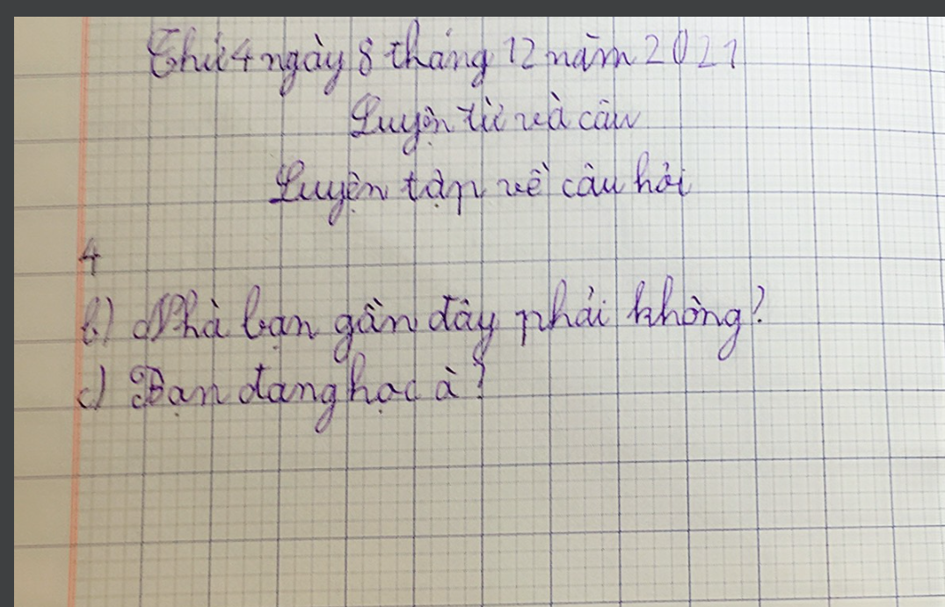
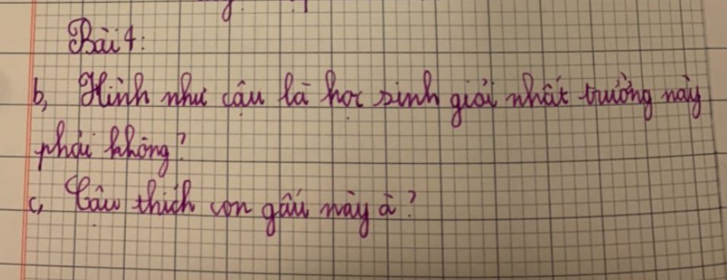
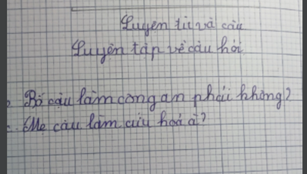
Tiêu chí nhận xét
Đúng kiểu câu, đúng nội dung.
Có từ nghi vấn theo yêu cầu.
Câu rõ nghĩa, diễn đạt rõ ràng.
Đầu câu viết hoa, cuối câu có dấu hỏi chấm.
P Chi
M Huy
P Thaor
Notes:
Chụp và chia sẻ màn hình
Khi làm bài tập 4, con cần chú ý điều gì?
Đặt câu có đủ thành phần, diễn đạt ý trọng vẹn
Câu phải có các từ nghi vấn theo yêu cầu của bài
Khi viết câu: Đầu câu viết hoa, cuối câu có dấu hỏi chấm

Slide 23
YÊU CẦU CẦN ĐẠT

Biết đặt câu hỏi cho các bộ phân câu.
1

Biết cách xác định một số từ nghi vấn trong câu.
2

Biết đặt câu hỏi với các từ nghi vấn đúng, giàu hình ảnh, sáng tạo.
3

Slide 24
THỬ THÁCH 4

Slide 25
LÀM SGK
Bài 5. Trong các câu dưới đây, câu nào không phải là câu hỏi và không được dùng dấu chấm hỏi ? Hãy điền Đúng (Đ), Sai (S) vào cuối các câu.
a) Bạn có thích chơi diều không?
b) Tôi không biết bạn có thích chơi diều không?
c) Hãy cho biết bạn thích trò chơi nào nhất ?
d) Ai dạy bạn làm đèn ông sao đấy?
e) Thử xem ai khéo tay hơn nào?
Notes:
Cô thay đổi yêu cầu của bài 5: Hãy điền Đúng, sai vào cuối các câu.

Slide 26
Bài 5. Trong các câu dưới đây, câu nào không phải là câu hỏi và không được dùng dấu chấm hỏi ? Hãy điền Đúng (Đ), Sai (S) vào cuối các câu.
a) Bạn có thích chơi diều không?
b) Tôi không biết bạn có thích chơi diều không?
c) Hãy cho biết bạn thích trò chơi nào nhất ?
d) Ai dạy bạn làm đèn ông sao đấy?
e) Thử xem ai khéo tay hơn nào?
Đ
S
S
Đ
S

Slide 27
Vì sao các câu b, c, e không là câu hỏi và không được dùng dấu chấm hỏi?
b) Tôi không biết bạn có thích chơi diều không.
( không hỏi điều chưa biết, nêu ý kiến của người nói)
c) Hãy cho biết bạn thích trò chơi nào nhất.
(không hỏi điều chưa biết, nêu ý kiến đề nghị)
e) Thử xem ai khéo tay hơn nào.
(nêu ý kiến đề nghị)
Notes:
Qua bài tập số 5 và các bài tập của tiết LTVC hôm nay, các con được ôn luyện kiến thức về loại câu nào?

Slide 28


Slide 29
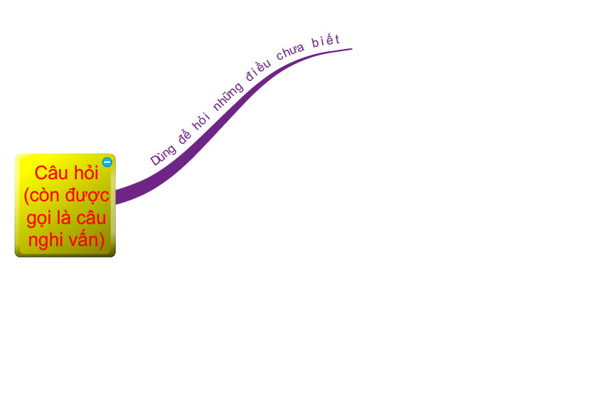

Slide 30
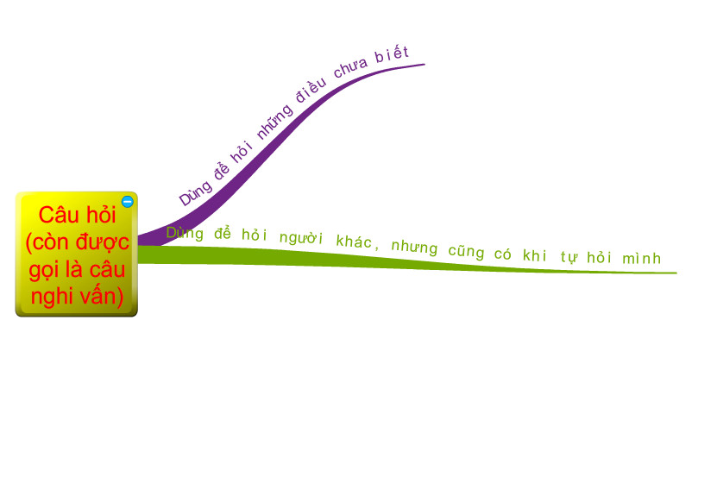

Slide 31
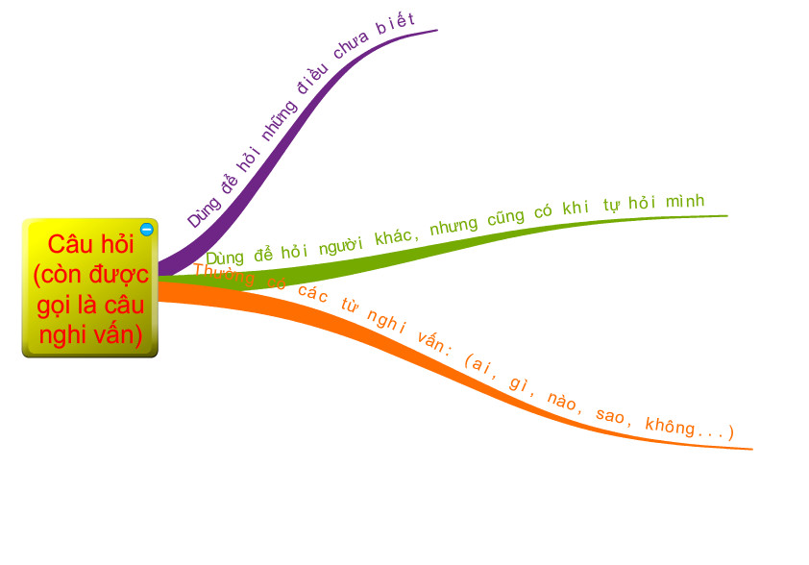

Slide 32
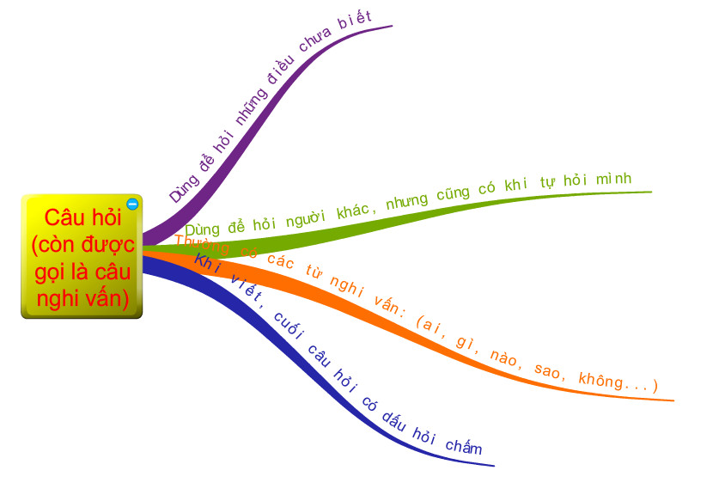

Slide 33
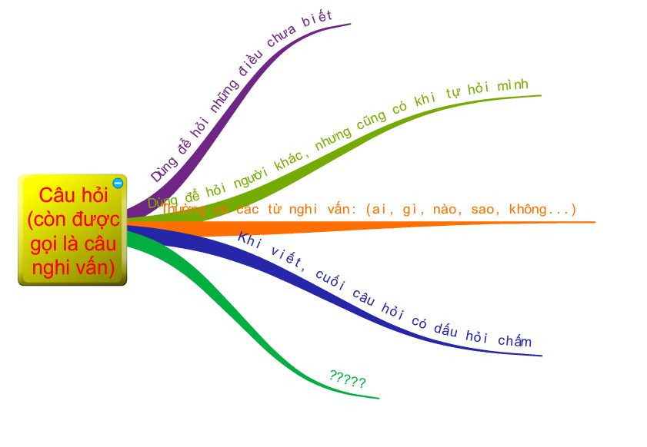

Slide 34
NHIỆM VỤ SAU BÀI HỌC:
Ôn tập kiến thức bài học.
Chuẩn bị bài sau:
Dùng câu hỏi vào mục đích khác
Qua bài học hôm nay, em nắm được kiến thức gì?

Slide 36


